Slide 1






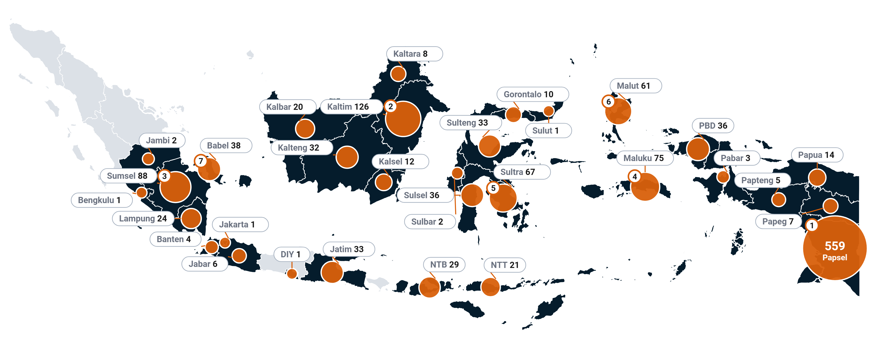
01 Situasi
02 Operasi
Peta Hotspot untuk Pengendalian dan Penanganan Karhutla 2026
Terbanyak di Papua Selatan (559 titik). Total: 1.355 titik, 3.140 ha terbakar (9 Nov), 984 ha belum padam
HOTSPOT
1.355 titik
FIRESPOT
380 titik
LUAS TERBAKAR
3.140 ha
BELUM PADAM
984 ha
PROVINSI
HOTSPOT
(titik)
FIRESPOT
(titik)
LUAS TERBAKAR
(ha)
BELUM PADAM
(ha)
1
Papua Selatan
559
171
293
398
2
Kalimantan Timur
126
41
263
115
3
Sumatera Selatan
88
28
159
59
4
Maluku
75
24
322
68
5
Sulawesi Tenggara
67
22
458
61
6
Maluku Utara
61
35
68
81
7
Kep. Bangka Belitung
38
5
47
18
8
Sulawesi Selatan
36
11
201
34
9
Papua Barat Daya
36
5
56
11
10
Jawa Timur
33
0
74
14
Ukuran lingkaran sebanding jumlah hotspot
Provinsi dengan hotspot
Tanpa hotspot
Sumber: GIS BNPB, satelit NASA FIRMS (VIIRS dan MODIS), 10 Nov 2026 18.00 WIB; luas terbakar hari utuh 9 Nov
© 2026 Badan Nasional Penanggulangan Bencana
1

Slide 2
















01 Situasi
02 Operasi
Penanganan dan Pengendalian Karhutla per Tanggal 10 November 2026
6 provinsi teratas; ±2.027 ha (59 persen) dari ±3.418 ha api 7 Nov padam pada 9 Nov, belum padam 10 Nov ±782 ha
HOTSPOT (titik)
FIRESPOT (titik)
LUAS TERBAKAR (ha)
BELUM PADAM (ha)
PROVINSI
8 Nov
9 Nov
10 Nov
8 Nov
9 Nov
10 Nov
7 Nov
8 Nov
9 Nov
8 Nov
9 Nov
10 Nov
Papua Selatan
34 SEDANG
RINGAN 1,9 MM
481
135
559
142
0
171
1.284
950
293
470
214
398
▼31%
▼72%
▲314%
▼4%
▼100%
▼16%
▼26%
▼69%
▼45%
▼54%
▲86%
Kalimantan Timur
12 BAIK
RINGAN 10 MM
222
148
126
93
43
41
570
516
263
270
101
115
▼28%
▼33%
▼15%
▼22%
▼54%
▼5%
▲80%
▼9%
▼49%
▼13%
▼63%
▲14%
Sumatera Selatan
24 SEDANG
RINGAN 2,6 MM
153
78
88
65
22
28
271
349
159
161
54
59
▲3%
▼49%
▲13%
▲103%
▼66%
▲27%
▲1%
▲29%
▼54%
▲69%
▼66%
▲9%
Maluku
12 BAIK
RINGAN 6,9 MM
191
154
75
36
13
24
612
370
322
205
162
68
▼35%
▼19%
▼51%
▼53%
▼64%
▲85%
▲72%
▼40%
▼13%
▼42%
▼21%
▼58%
Sulawesi Tenggara
17 SEDANG
RINGAN 2,7 MM
312
320
67
104
86
22
623
662
458
313
238
61
▼11%
▲3%
▼79%
▲4%
▼17%
▼74%
▲67%
▲6%
▼31%
▲18%
▼24%
▼74%
Maluku Utara
5 BAIK
RINGAN 10 MM
41
33
61
13
0
35
58
98
68
56
32
81
▲64%
▼20%
▲85%
▲225%
▼100%
▼67%
▲69%
▼31%
▲56%
▼43%
▲153%
Jumlah 6 provinsi
1.400
868
976
453
164
321
3.418
2.945
1.563
1.475
801
782
naik dari hari sebelumnya
turun dari hari sebelumnya
tanpa pembanding
PM2.5 berbahaya
PM2.5 tidak sehat
hujan 24 jam s.d. 10 Nov 12.00
Sumber: GIS BNPB, NASA FIRMS 10 Nov 18.00 WIB; luas terbakar hari utuh 9 Nov; PM2,5 CAMS 9 Nov; hujan model Open-Meteo, kelas BMKG
© 2026 Badan Nasional Penanggulangan Bencana
2

Slide 3





















01 Situasi
02 Operasi
Operasi Penanganan Karhutla per Tanggal 10 November 2026
42 armada udara dan OMC di 1 provinsi dengan hujan di 4 provinsi
MODIFIKASI CUACA
ARMADA UDARA
10 Nov
42 unit
18 patroli/CASA/OMC
24 heli water bombing
OMC DAN HUJAN
9 Nov
1 dari 1 provinsi hujan
PROVINSI
SASARAN OMC
HASIL
Kalimantan Tengah
3
7
10 unit
Kalimantan Tengah
Kapuas, Pulang Pisau, Seruyan, dll.
HUJAN RINGAN
Sumatera Selatan
4
4
8 unit
di Sukamara, Lamandau, dll.
Kalimantan Selatan
3
4
7 unit
SEMAI OMC
9 Nov
2 sortie, 2.000 kg
PROVINSI
NaCl
HASIL
Kalimantan Barat
2
4
6 unit
Kalimantan Tengah
2.000 kg
HUJAN RINGAN
Jambi
1
3
4 unit
2 sortie
di Sukamara, Lamandau, dll.
Riau
1
1
2 unit
Papua Selatan
2
2 unit
Sulawesi Tenggara
1
1 unit
Maluku Utara
1
1 unit
Papua Barat Daya
1
1 unit
1
Sumber: Laporan Penanganan Karhutla Satgas, 10 Nov 2026 (kegiatan 9 Nov 2026)
© 2026 Badan Nasional Penanggulangan Bencana
3

